Slide 1
目标检测算法
颜色注释：
重点
次重点
有困难
2023年4月14日

Slide 2
周报提纲
一、目标检测算法
二、目标检测模型
三、目标检测模型学习总结

Slide 3
目标检测算法
研究意义与国内外现状分析
1.什么是目标检测
目标检测（Object Detection）的任务是找出图像中所有感兴趣的目标（物体），确定它们的类别和位置，是计算机视觉领域的核心问题之一。
困难点：由于各类物体有不同的外观、形状和姿态，加上成像时光照、遮挡等因素的干扰，目标检测一直是计算机视觉领域最具有挑战性的问题。
2. 目标检测的核心问题
（1）分类问题：即图片（或某个区域）中的图像属于哪个类别。
（2）定位问题：目标可能出现在图像的任何位置。
（3）大小问题：目标有各种不同的大小。
（4）形状问题：目标可能有各种不同的形状。
3
Notes:
3
因为PDE模型中隐含着图像满足某种正则化条件的假设，所以该方法只适用于非纹理图像或者低纹理图像的修复。整体而言，PDE数字修复算法求解比较复杂，计算速度慢，适合修复较
小的裂纹、划痕等，但对纹理或结构较复杂的区域修复效果不好，存在明显的过平滑问题。

Slide 4
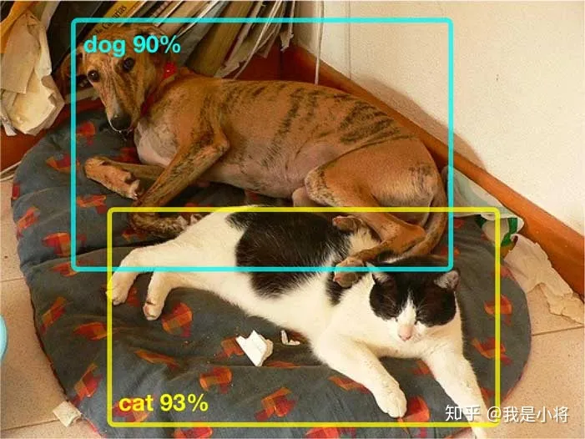
目标检测算法
位置
类别

Slide 5
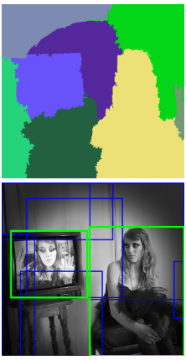
目标检测算法
3. 目标检测算法分类
基于深度学习的目标检测算法主要分为两类：Two stage和One stage。
（1）Tow Stage
先进行区域生成，该区域称之为region proposal（简称RP，一个有可能包含待检物体的预选框），再通过卷积神经网络进行样本分类。任务流程：特征提取 --> 生成RP --> 分类/定位回归。常见TWO stage目标检测算法有：R-CNN、SPP-Net、Fast R-CNN、Faster R-CNN和R-FCN等。下面学习RP：
图中每一个黄色的框框住的内容都是一个region propoal ，方方正正的。
region propoal 通常是使用一种叫 selective search （ss算法）的方法来确定的。selective search 可以简单的理解为对图片中的每一个像素进行聚类（聚类算法）：相邻的相同颜色的像素是一个类别，相邻的相同纹理的像素是一个类别。一个又一个的像素点聚集起来之后就是就变成了上图中一个又一个的块状斑。每一个块状斑就极有可能是我们需要检测的目标。
斑的正外接矩形就是我们需要的 region propoal 。
块状斑的特点：斑与斑之间的差异较大，斑内的成分与成分之间的差异小。就是低耦合高内聚的意思。

Slide 6
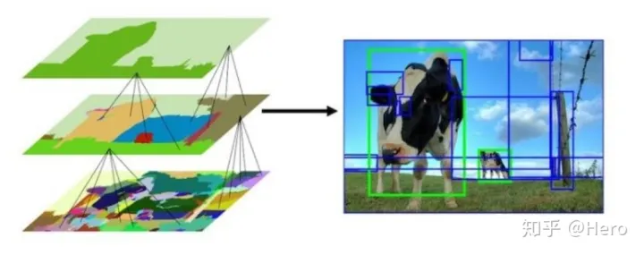
目标检测算法
算法简要流程：
计算所有邻近区域之间的相似性；
两个最相似的区域被组合在一起；
计算合并区域和相邻区域的相似度；
重复2、3过程，直到整个图像变为一个地区。
在每次迭代中，形成更大的区域并将其添加到RP列表中。以自下而上的方式创建从较小的细分segments到较大细分segments的区域proposal，如下图：

Slide 7
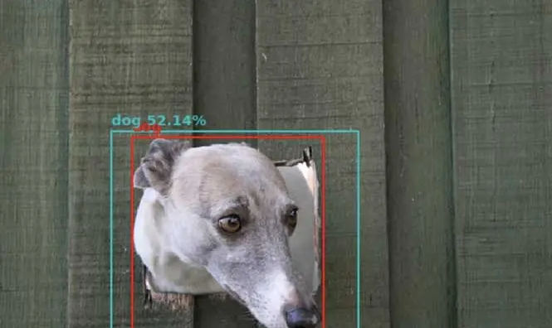
目标检测算法
（2）One Stage（也称one-shot object detectors）
不用RP，直接在网络中提取特征来预测物体分类和位置。其特点是一步到位，速度相对较快。
任务流程：特征提取–> 分类/定位回归。one-stage检测方法，仅仅需要送入网络一次就可以预测出所有的边界框，因而速度较快，非常适合移动端。
常见的one stage目标检测算法有：OverFeat、YOLOv1、YOLOv2、YOLOv3、SSD、SqueezeDet、DetectNet和RetinaNet等。
One Stage提出的背景：
正确对图像中物体（狗）分类，并给出它在图像中的位置。红色框是真实框，而青色框是预测框，虽然有偏差，但非常接近。为了评估预测框与真实框的匹配程度，我们可以计算两个边界框之间的IOU（intersection-over-union，也称为Jaccard index）。
IOU在0到1之间，越大越好。理想情况下，预测框和真框的IOU为100％，但实际上任何超过50％的预测通常都被认为是正确的。对于图中的示例，IOU为74.9％，因而预测框比较精确。

Slide 8
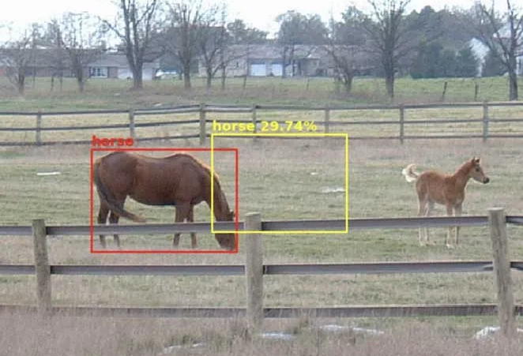
目标检测算法
问题：使用回归方法预测单个边界框可以获得较好的结果。然而，当图像中存在多个物体时，就会出现问题：
由于模型只能预测一个边界框，因而它必须要选择一个物体，最终边界框落在中间位置。
原因：图像里有两个物体，但是模型只能给出一个边界框，因而选择了折中，预测框位于两者中间。
试图改进：对于模型的回归部分增加更多的边界框预测。如果模型可以预测N个边界框，那么就应该可以正确定位N个物体。
失败原因：模型不知道应该将哪个边界框分配给哪个物体，为了安全起见，边界框被放在中间的某个位置。该模型无法决定：“我可以在左边的马周围放置边界框1，并在右边的马周围放置框2。”相反，每个检测器仍然试图预测所有物体，而不是一个检测器预测一个物体。尽管该模型具有N个检测器，但它们无法协同工作。具有多个边界框检测器的模型的效果与仅预测一个边界框的模型完全相同。故增加边界框无法改进。

Slide 9
目标检测算法
结论：我们需要的是使边界框检测器更专一化的一些方法，以便每个检测器将尝试仅预测单个物体，并且不同的探测器将找到不同的物体。在不专一的模型中，每个检测器应该能够处理图像中任何可能位置的各类物体。这太简单了，模型学会的是预测位于图像中心的方框，因为这样整个训练集实际上会最小化损失函数。从SGD的角度来看，这样做平均得到了相当不错的结果，但在实践中它却不是真正有用的结果，所以我们需要更加有效地训练模型。
将每个边界框检测器分配到图像中的特定位置，one-stage目标检测算法（例如YOLO，SSD和DetectNet）都是这样来解决这个问题。因为，检测器学会专注于某些位置的物体。为了获得更好的效果，我们还可以让检测器专注于物体的形状和大小。
（使用网络和模型预测部分，涉及到神经网络相关知识，有难度）参考文章见 https://mp.weixin.qq.com/s/wLAES3v0co2-sAG1whzXsg

Slide 10
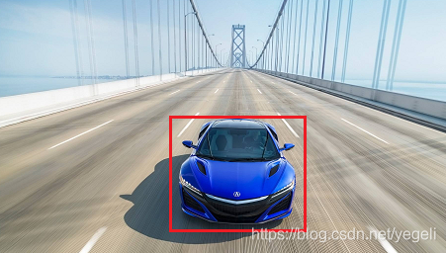
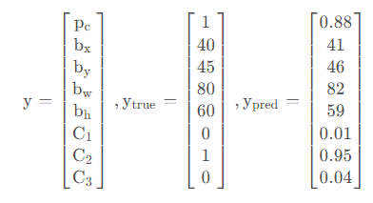
目标检测算法
4.目标检测算法原理（有难度）
目标检测分为两大系列——RCNN系列和YOLO系列，RCNN系列是基于区域检测的代表性算法，YOLO是基于区域提取的代表性算法，另外还有著名的SSD是基于前两个系列的改进。
（1）候选区域产生
很多目标检测技术都会涉及候选框（bounding boxes）的生成，物体候选框获取当前主要使用图像分割与区域生长技术。区域生长(合并)主要由于检测图像中存在的物体具有局部区域相似性(颜色、纹理等)。目标识别与图像分割技术的发展进一步推动有效提取图像中信息。
（2）数据表示
经过标记后的样本数据如下所示：

Slide 11
目标检测算法
（3） 效果评估
使用IoU（Intersection over Union，交并比）来判断模型的好坏。所谓交并比，是指预测边框、实际边框交集和并集的比率，一般约定0.5为一个可以接收的值。
（4）非极大值抑制
预测结果中，可能多个预测结果间存在重叠部分，需要保留交并比最大的、去掉非最大的预测结果，这就是非极大值抑制（Non-Maximum Suppression，简写作NMS）。如下图所示，对同一个物体预测结果包含三个概率0.8/0.9/0.95，经过非极大值抑制后，仅保留概率最大的预测结果。

Slide 12
周报提纲
一、目标检测算法
二、目标检测模型
三、目标检测模型学习总结

Slide 13
目标检测模型 2-stage R-CNN
研究意义与国内外现状分析
1.RCNN
（1）定义
R-CNN(全称Regions with CNN features) ，是R-CNN系列的第一代算法，使用selective search提取region proposals，使用SVM实现分类。
（2）流程
预训练模型。选择一个预训练 （pre-trained）神经网络（如AlexNet、VGG）。
重新训练全连接层。使用需要检测的目标重新训练（re-train）最后全连接层（connected layer）。
提取 proposals并计算CNN 特征。利用选择性搜索（Selective Search）算法提取所有proposals（大约2000幅images），调整（resize/warp）它们成固定大小，以满足 CNN输入要求（因为全连接层的限制），然后将feature map 保存到本地磁盘。
训练SVM。利用feature map 训练SVM来对目标和背景进行分类（每个类一个二进制SVM）
边界框回归（Bounding boxes Regression）。训练将输出一些校正因子的线性回归分类器
13
Notes:
13
因为PDE模型中隐含着图像满足某种正则化条件的假设，所以该方法只适用于非纹理图像或者低纹理图像的修复。整体而言，PDE数字修复算法求解比较复杂，计算速度慢，适合修复较
小的裂纹、划痕等，但对纹理或结构较复杂的区域修复效果不好，存在明显的过平滑问题。

Slide 14
目标检测模型 2-stage R-CNN
（3）效果
R-CNN在VOC 2007测试集上mAP达到58.5%，打败当时所有的目标检测算法
（4） 缺点
重复计算，每个region proposal，都需要经过一个AlexNet特征提取，为所有的RoI（region of interest）提取特征大约花费47秒，占用空间selective search方法生成region proposal，对一帧图像，需要花费2秒三个模块（提取、分类、回归）是分别训练的，并且在训练时候，对于存储空间消耗较大

Slide 15
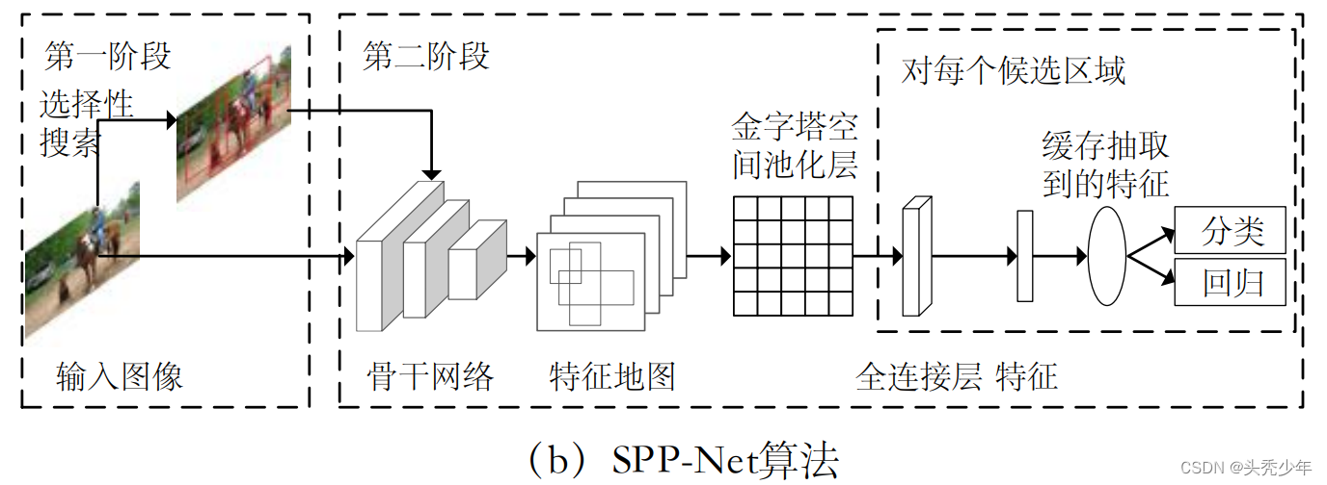
目标检测模型 2-stage SPP-Net
2.SPP-Net算法（R-CNN 的一种改进）
（1）背景：
在 2014年，何凯明等人在Ｒ-CNN模型的基础上进行改进提出了 SSP-Net模型。
主要是为了解决 R-CNN重复对图像进行特征提取的问题，首先通过 CNN对原始图像进行特征提取，随后将候选框坐标映射至 CNN最后一层特征图上，直接获取候选区域的特征图并将其送入第二阶段的分类器训练和坐标精修。
由于分类器的训练要求输入的特征尺寸必须统一，其在全连接层前接入了金字塔池化(spatial pyramid pooling，SPP)层来适应任何尺寸的图像输入，解决了Ｒ-CNN模型由于归一化导致的信息缺失问题。
（2）效果：
在 VOC 2007 数据集上的mAP 达到了 60.9%。
由于 SPP-Net 仅需要进行一次卷积操作，其运行速度相对 R-CNN 得到了明显的提升。在达到与 R-CNN 近似甚至更高精度的前提下，SPP-Net 的运行速度是 R-CNN 的 24~102 倍。

Slide 16
目标检测模型 2-stage SPP-Net
（3）改进
①算法借鉴了金字塔空间匹配算法（Spatial Pyramid Matching，SPM），在第二阶段引入了金字塔空间池化层（ Spatial Pyramid Pooling，SPP）。
②对 Ｒ-CNN的特征提取步骤进行了修改，这样特征提取不再需要每个候选区域都经过 CNN，只需要将整张图片输入。感兴趣区域(region of interest，ROI)特征可以直接从特征图获取，使得运行速度得到了极大的提高。
（4）优点
①与 R-CNN 相比，SPP-Net 通过骨干网络直接得到整个输入图像的特征图，而非分别抽取每个感兴趣区域的特征，减少了计算冗余。
②SPP-Net 引入金字塔空间池化层将特征图中与感兴趣区域对应的部分转化为固定尺寸的特征。避免了对感兴趣区域中的图像进行缩放和裁切等操作造成的信息丢失。
（5）缺点
①其感兴趣区域中图像的特征仍然需要单独保存，存在较大空间开销。
②与 R-CNN 类似，SPP-Net 中的特征提取、分类、回归依旧是割裂的。

Slide 17
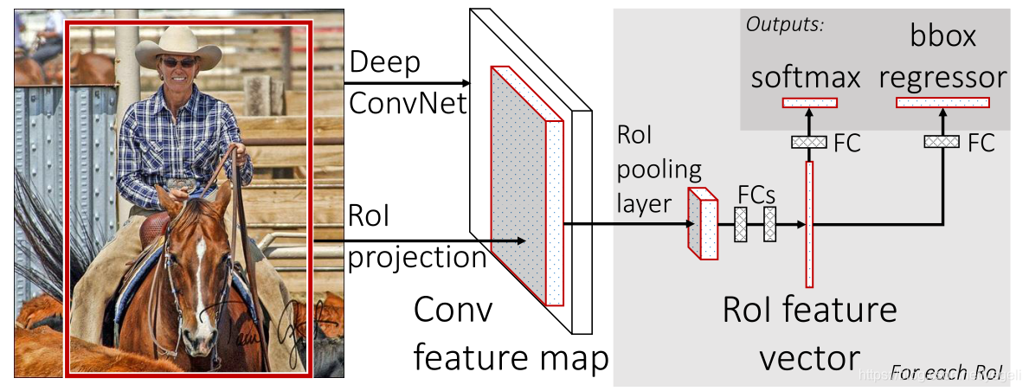
目标检测模型学习 2-stage Fast R-CNN
3.Fast R-CNN
（1）定义
Fast R-CNN是基于R-CNN和SPPnets进行的改进。
SPPnets创新点在于只进行一次图像特征提取（而不是每个候选区域计算一次），然后根据算法，将候选区域特征图映射到整张图片特征图中。

Slide 18
目标检测模型学习 2-stage Fast R-CNN
（2）流程（这里有难度）
使用selective search生成region proposal，大约2000个左右区域候选框
(joint training)缩放图片的scale得到图片金字塔，FP得到conv5的特征金字塔
(joint training)对于每个scale的每个ROI，求取映射关系，在conv5中剪裁出对应的patch。并用一个单层的SSP layer来统一到一样的尺度（对于AlexNet是6*6）
(joint training) 继续经过两个全连接得到特征，这特征又分别共享到两个新的全连接，连接上两个优化目标。第一个优化目标是分类，使用softmax，第二个优化目标是bbox regression，使用了一个平滑的L1-loss
测试时需要加上NMS处理：利用窗口得分分别对每一类物体进行非极大值抑制提出重叠建议框，最终得到
（3）改进
和RCNN相比，训练时间从84小时减少为9.5小时，测试时间从47秒减少为0.32秒。在VGG16上，Fast RCNN训练速度是RCNN的9倍，测试速度是RCNN的213倍；训练速度是SPP-net的3倍，测试速度是SPP-net的3倍（速度提高）
Fast RCNN在PASCAL VOC 2007上准确率相差无几，约在66~67%之间
加入RoI Pooling，采用一个神经网络对全图提取特征
在网络中加入了多任务函数边框回归，实现了端到端的训练
（4）缺点
依旧采用selective search提取region proposal（耗时2~3秒，特征提取耗时0.32秒）
无法满足实时应用，没有真正实现端到端训练测试
利用了GPU，但是region proposal方法是在CPU上实现的

Slide 19
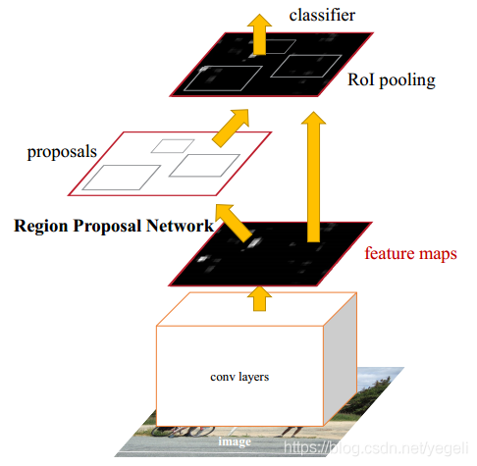
目标检测模型学习 2-stage Faster R-CNN
4.Faster R-CNN
Ross B.Girshick在2016年提出了新的Faster RCNN，在结构上将特征抽取、region proposal提取， bbox regression，分类都整合到了一个网络中，使得综合性能有较大提高，在检测速度方面尤为明显。

Slide 20
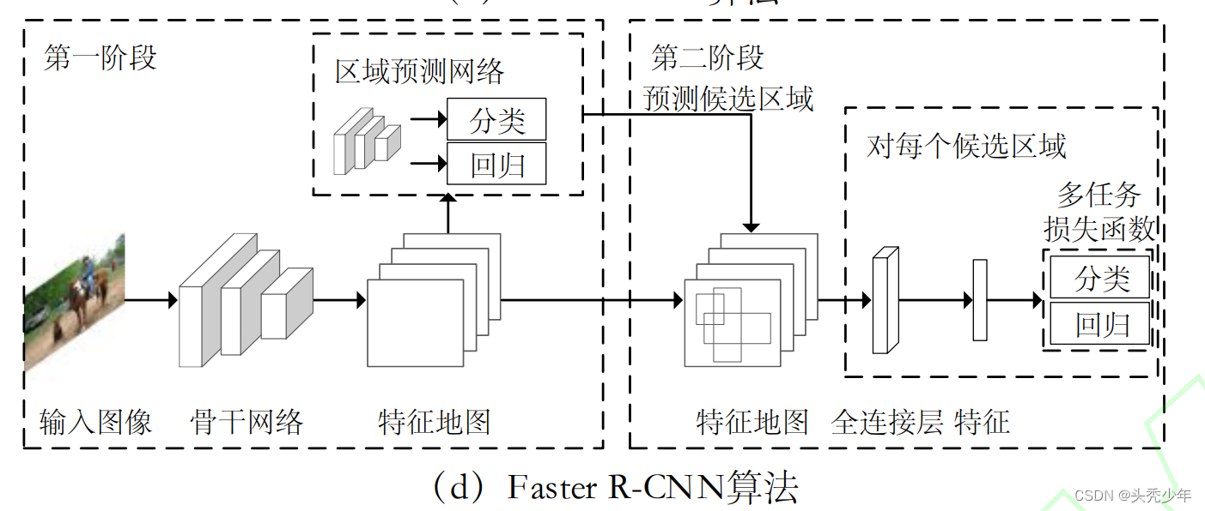
目标检测模型学习 2-stage Faster R-CNN
（1）整体流程（有难度）
Conv Layers。作为一种CNN网络目标检测方法，Faster RCNN首先使用一组基础的卷积/激活/池化层提取图像的特征，形成一个特征图，用于后续的RPN层和全连接层。
Region Proposal Networks（RPN）。RPN网络用于生成候选区域，该层通过softmax判断锚点（anchors）属于前景还是背景，在利用bounding box regression（包围边框回归）获得精确的候选区域。
RoI Pooling。该层收集输入的特征图和候选区域，综合这些信息提取候选区特征图（proposal feature maps），送入后续全连接层判定目标的类别。
Classification。利用取候选区特征图计算所属类别，并再次使用边框回归算法获得边框最终的精确位置。

Slide 21
目标检测模型学习 2-stage Faster R-CNN
（2）改进
区域预测网络（Region Proposal Network，RPN）代替传统的感兴趣区域预测方法。由于提取候选区域网络是基于深度学习的方法，因此可以借助 GPU 加速，提升 Faster R-CNN 算法训练和运行的速度。使用骨干网络获取输入图像的特征。骨干网络通常是多个卷积层的堆叠，虽然能够获取图像的高级特征，但这些特征具有平移不变性，不利于对目标框的检测。为了解决这一问题，该算法在第二阶段使用全连接层消除所抽取到特征的平移不变性。
（3）缺点
由于在第二阶段使用全连接层消除所抽取到特征的平移不变性引起
①第二阶段无法实现对多个感兴趣区域进行计算时的参数共享，产生额外的计算开销，影响算法速度； ②全连接层的加入消除了特征的平移不变性的同时也造成了信息的丢失，影响算法的精度。

Slide 22
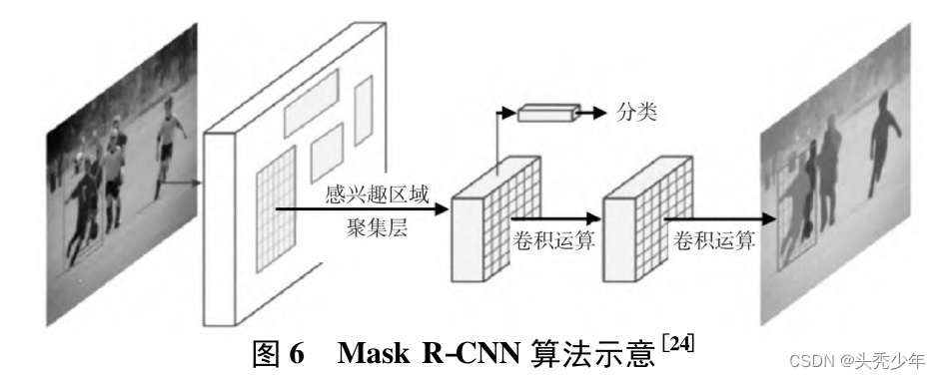
目标检测模型学习 2-stage Mask R-CNN
5.Mask R-CNN
2017年 He K M等人在基于 Faster R-CNN的基础上进行改进提出了Mask R-CNN，该算法可以精确到像素级输出，高质量完成分割任务。此外两者的输出也有所不同。Faster R-CNN输出为种类标签和 box坐标，而 Mask R-CNN则会增加一个输出，即物体掩膜(object mask)。

Slide 23
目标检测模型学习 2-stage FPN
6.FPN（特征金字塔）
2017年，为了降低计算量 ，LIN等人提出特征金字塔（Feature Pyramid Network，FPN）。
在这之前基于深度学习的检测算法都是通过CNN来进行特征学习和提取的，但如 R-CNN系列算法都是从CNN的最后一层特征图上提取特征，该层经过多次的下采样操作，虽具有很强的特征表达能力，但其分辨率已经变得很小，小尺寸目标在此层上已基本无信息保留，所以仅使用此层特征会导致对小目标的检测精度较差。
若使用浅层分辨率较大的特征层来进行目标检测，虽然浅层保留了小尺寸目标的信息，但浅层特征表达能力较差，小目标检测召回率增加的同时也会导致误检率大幅增加。为了解决以上问题，提升小尺寸目标的检测效果，提出了FPN算法。
结构特点
①自底向上连接CNN下采样通道，可以得到不同分辨率的特征图；
②自顶向下连接，不同分辨率的特征图无法直接进行特征融合，需要进行上采样操作，使需要融合的特征层保持一致的分辨率；
③侧向连接，将上采样后的深层特征层和浅层特征层进行融合，可提取的语义信息更多，增强浅层特征的表达能力。FPN结构采用了多尺度特征融合的方式，增强了浅层特征层的特征表达能力。随后，通过对浅层大分辨率特征层进行特征提取和目标检测，大幅提升了算法对小尺寸目标的检测能力。

Slide 24
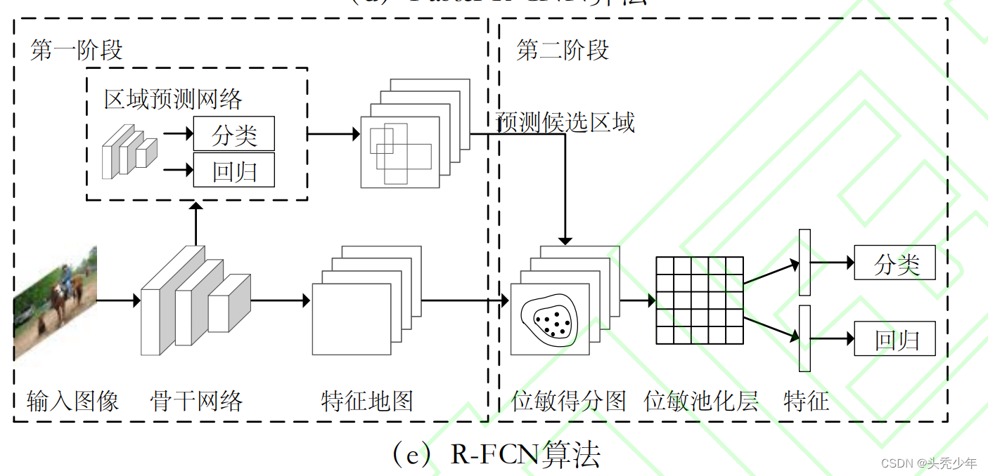
目标检测模型学习 2-stage R-FCN
7.R-FCN
创新改进
①将全卷积网络（Fully Convolutional Network，FCN）应用于 Faster R-CNN，使算法第二阶段的计算也实现了参数共享，提升了检测速度；
②提出了位敏得分图（position-sensitive score maps）和位敏池化层（position-sensitive pooling）对目标检测任务中的平移不变性和平移可变性进行权衡，使 R-FCN 在提升了检测速度的基础上达到和 Faster R-CNN 接近的精度。

Slide 25
目标检测模型学习 2-stage DetectoRS
8.DetectoRS
许多当代的两阶段探测器采用的是多看多想的机制，即先计算对象proposals，然后提取特征来检测对象。DetectoRS在网络的宏观和微观层面都使用了该机制。
（1）在宏观层面，其提出了递归特征金字塔（RFP）。
这是由多个特征金字塔（FPN）堆叠而成、且带有从FPN的自顶向下层级到自底向上层之间的额外反馈连接。FPN的输出经过空洞空间金字塔池化层（ASPP）处理，然后送入下一个FPN层。然后，通过一个融合模块创建一个注意力map，将不同模块的FPN的输出联合起来。
（2）在微观层面，Qiao等人提出了可切换的Atrous卷积(SAC)，以调节卷积的扩张率。
利用具有5x5滤波器和1x1卷积的平均池化层作为交换函数来决定atrous卷积的速率，帮助backbone动态检测各种尺度的目标。他们还把SAC放在两个全局上下文模块之间，因为这有助于实现更稳定的切换。
递归特征金字塔和可切换Atrous两种技术的结合卷积产生检测器。作者将上述带有混合任务级联(HTC)的技术作为baseline，并和ResNext-101骨干结合起来。
DetectoRS结合了多个系统，以提高探测器的性能，并设置了最先进的两级探测器。其RFP和SAC模块具有很好的通用性，可用于其它检测模型。但是，由于它只能处理数据，不适合实时检测（每秒4帧）

Slide 26
目标检测模型学习 2-stage 总结
Two-Stage 缺陷：两阶段目标检测算法在第一阶段生成区域建议(region proposal)，在第二阶段仅针对感兴趣区域中的内容进行分类和回归，丢失了局部目标在整幅图像中的空间信息。研究者提出了一阶段目标检测算法来解决这一缺陷。

Slide 27
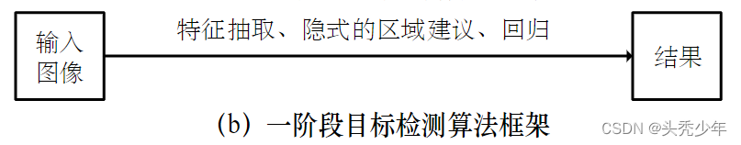
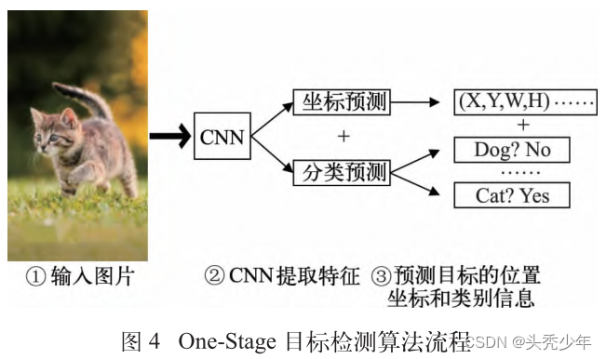
目标检测模型学习 1-stage
一阶段目标检测算法：又叫做基于回归的目标检测算法。这类算法不直接生成感兴趣区域而将目标检测任务看做是对整幅图像的回归任务。代表性的一阶段目标检测算法有YOLO、SSD 等。

Slide 28
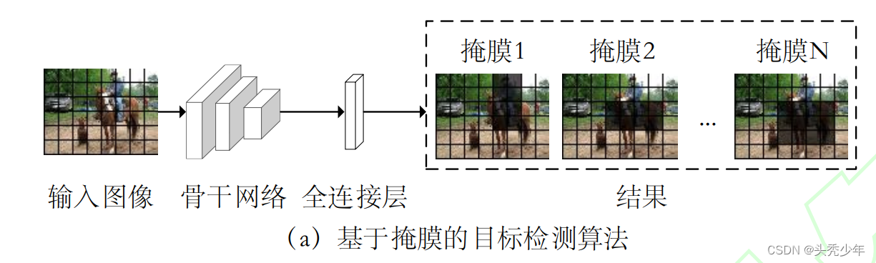
目标检测模型学习 1-stage 基于二进制掩膜的目标检测算法
1.基于二进制掩膜的目标检测算法（早期的一阶段目标检测算法）
采用了 AlexNet作为骨干网络，但将网络的最后一层替换成回归层。通过回归预测目标的二进制掩膜并以此为依据提取目标边界框。
缺点：由于单一掩膜难以区分识别的目标是单一的物体还是多个相邻的物体，算法需要输出多个掩膜。这使网络训练变得困难，也导致该算法很难应用于对多个类别目标的检测。

Slide 29
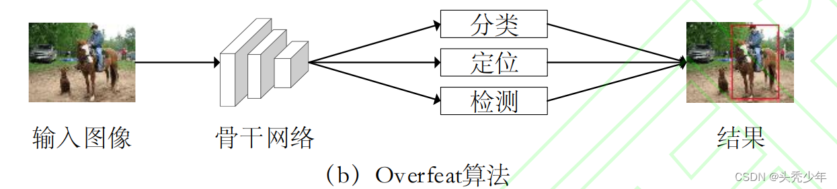
目标检测模型学习 1-stage Overfeat算法
2.Overfeat 算法
针对分类、定位、检测 3 个不同的任务将骨干网络的最后一层替换成不同的分类或回归层。这些任务共享骨干网络的参数。
骨干网络由 AlexNet 实现，但该算法用偏置池化（offset pooling）代替了原本的最大池化（maxpooling）以消除特征粒度不足的问题。
①改进：该算法借助卷积层代替了滑动窗口的操作，大大提升了目标检测的速度
②缺点：该算法难以实现对小尺寸目标的检测。

Slide 30
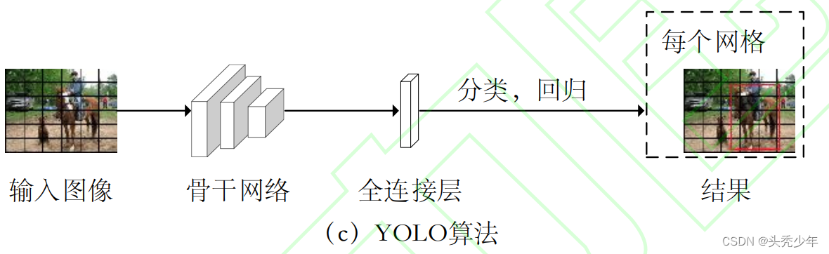
目标检测模型学习 1-stage YOLO算法
3.YOLO 算法（最早具有实际应用价值的）
在 2016年，Redmon J等人提出 YOLO算法使得基于深度学习的目标检测算法有了单阶段和两阶段的区分。YOLO舍弃候选框提取，直接采用回归的方法进行物体分类和候选框预测。这样的改进简化了网络结构，将检测速度提升至了 Faster Ｒ-CNN的 10倍左右。

Slide 31
目标检测模型学习 1-stage YOLO v1算法
3.1 YOLO v1
骨干网络采用了类似 GoogLeNet的结构，直接基于整幅输入图像预测图像中物体的类别和边界框的位置、尺寸等信息。
首先将待测图像进行归一化处理；然后将处理后的图像输入CNN中进行特征提取以及边界框置信度的预测；最后采用非极大值抑制(non-maximum suppression，NMS)算法过滤边界框获得最优结果。（通俗来说就是，对输入图像进行缩放，其次进行卷积处理，最后根据置信度对结果进行筛选，去除误差较大的部分）
但是算法只针对最后特征图进行分析，使得它对小目标的检测效果不佳，当多个目标出现在一个网格单元时不容易区分。
（1）优点
①划分网格的方法，避免了大量的重复计算，使 YOLO 算法达到了较快的检测速度，在 VOC 2007 数据集中达到了每秒 45 帧的检测速度。
②YOLO 算法基于整个输入图像进行检测而非基于局部进行推断，这使其背景误检率只有 13.6%，远小于已有的两阶段目标检测算法。
（2）缺点
①精度相对较差。在 VOC 2007上的精确性只有 63.4%，低于 Faster R-CNN 等同时期的两阶段目标检测算法；
②对于成群的小目标、多个相邻的目标或具有异常尺寸的目标检测效果较差。
参考：https://zhuanlan.zhihu.com/p/46691043

Slide 32
目标检测模型学习 1-stage YOLO v2算法
3.2 YOLO v2（YOLO 9000）
2017年，edmon J等人在 YOLO v1的基础上进行改进提出了 YOLO 9000，该算法的检测速度远远超过其他检测算法，代表着当时业界最先进的检测水平。
相较于 YOLO v1做出了以下改进:
对网络结构进行了优化，使用卷积层代替YOLO v1中的全连接层。应用了批量正则化（batch normalization）、提高了收敛性，有利于参数的优化；
为了适应高分辨率输入，使用新的高分辨率分类器；
使用卷积层预测边界框位置，并用标准欧氏距离的 K-means聚类方法产生的 Anchor代替 Faster R-CNN和 SSD手工设计的 Anchor，以提高置信分数；
使用新的骨干网络（特征提取能力更强的 Darknet-19）和联合训练方法等技术来获得更高的精确度。
可以检测目标类别的种类达到了 9000种。
优化了损失函数中位置回归损失部分，增强了网络模型训练时的稳定性。
引入多尺度训练策略，有效提升了网络模型对不同尺寸目标的感知能力
综上所讲解，v2相比较v1，是在保存了v1的优点之后，继续提高了其mAP，也就是预测的准确度，通过引入了Anchor思想，并且在Anchor尺寸的选择上，采取了聚类的方法，引入了有关结构改变的passthrough层，将原先丢失的颗粒细节信息重新吸收，并且摒弃了全连接层，将网络适用于不同的像素。
参考：https://pfeiwang.blog.csdn.net/article/details/104427769

Slide 33
目标检测模型学习 1-stage YOLO v3算法
3.3 YOLO v3
2018年，Redmon J等人在 YOLO v2的基础上提出了效果更佳的 YOLO v3算法
改进：
调整了网络结构，使用了更加复杂的骨干网络。使用残差网络模型Darknet—53进行特征提取，提升了算法的整体性能，该网络参考了 Resnet101但运行速度更快；
采用多尺度的特征融合进行目标检测，借鉴特征金字塔网络( feature pyramid net-works，FPN)思想，通过采用了 3个不同尺度的特征图能获得细粒度的特征，以获取更多小目标的有用信息从而提升算法对小目标检测的精确度；
进行分类时，采用多个单独的Logistic分类器取代了SoftMax，主要是为了解决训练集目标可能存在着重叠类别标签的问题 。提升了检测速度与精度。
特点：
YOLO v3算法提升了 YOLO系列算法的小尺寸目标检测精度，同时拥有很快的检测速度和较低的背景误检率。但其对目标坐标的预测精准性较差。
参考：https://zhuanlan.zhihu.com/p/345073218

Slide 34
目标检测模型学习 1-stage YOLO v4算法
3.4 YOLO v4
ALEXEY等人在 2020年提出了 YOLO v4算法，其算法本质上是将当前多种先进方法融合到 YOLO v3算法中，对 YOLO v3算法的性能进行进一步提升。
在 COCO测试集上输入尺寸为 608×608的 YOLO v4算法达到了 43.5%的平均精度均值（Mean Average Precision, mAP）指标，而同样输入的 YOLO v3算法在相同测试集上的 mAP为33.0%，并且在同一型号的 GPU上 2种算法的检测速度相差不大。综合来看，YOLO v4算法不仅在保证检测速度的同时达到了更高的检测精度，而且其对目标坐标的回归精度也有较大的改善。
改进：
1）图像增强方面，YOLO v4算法在训练时使用了 Mosaic数据增强方法，此方法是基于 CutMix数据增强方法进行的改进，CutMix数据增强方法使用了2张图片进行拼接，而Mosaic数据增强方法则采用了4张图片，并且以随机缩放、随机裁剪、随机排布的方式进行拼接，该数据增强方法不仅丰富了训练集，而且使用单个或少量GPU训练就可以达到较好的效果。
2）在基础网络里加入了 CSP模块、Mish激活函数、SPP模块、PAN结构等，这些方法的加入进一步提升了网络的特征提取能力。（Mish函数用来解决梯度消失问题，路径聚合网络（Path Aggregation Network，PAN）进行特征融合从而获得更高的性能）
3）损失函数方面，加入了比 IoU Loss和GIoU Loss优化能力更强的 CIoU Loss，使得预测框回归的速度和精度更高。
项目：https://github.com/AlexeyAB/darknet
参考：https://zhuanlan.zhihu.com/p/137393450

Slide 35
目标检测模型学习 1-stage YOLO v5算法
3.5 YOLOv5
总结与分析
YOLOv5是一种单阶段目标检测算法，该算法在YOLOv4的基础上添加了一些新的改进思路，使得其速度与精度都得到了极大的性能提升，具体包括：输入端的Mosaic数据增强、自适应锚框计算、自适应图片缩放操作；基准端的Focus结构与CSP结构；Neck端的SPP与FPN+PAN结构；输出端的损失函数GIOU_Loss以及预测框筛选的DIOU_nms。除此之外，YOLOv5中的各种改进思路仍然可以应用到其它的目标检测算法中。
参考：深入浅出Yolo系列之Yolov5核心基础知识完整讲解 https://zhuanlan.zhihu.com/p/172121380
Github: https://github.com/ultralytics/yolov5

Slide 36
目标检测模型学习 1-stage YOLO v6算法
3.6 YOLOv6
YOLOv6 是美团视觉智能部研发的一款目标检测框架
简而言之，考虑到持续的工业需求，提出了YOLOv6，仔细分析了迄今为止目标检测器组件的所有进步。结果在精度和速度上都超过了其他可用的实时目标检测器。为了便于工业部署，还为YOLOv6提供了一种定制的量化方法，从而提供了前所未有的快速检测器。
1 月 6 日，美团视觉智能部发布了 YOLOv6 3.0 版本，再一次将目标检测的综合性能推向新高。本次更新除了对 YOLOv6-N/S/M/L 模型进行全系列升级之外，还推出了大分辨率 P6 模型。其中，YOLOv6-L6 检测精度达到 57.2% AP，在 T4 卡上推理速度可达 29 FPS，超越 YOLOv7-E6E，取得当前实时目标检测榜单 SOTA。
YOLOv6 Github 传送门：https://github.com/meituan/YOLOv6
参考：https://tech.meituan.com/2022/06/23/yolov6-a-fast-and-accurate-target-detection-framework-is-opening-source.html

Slide 37
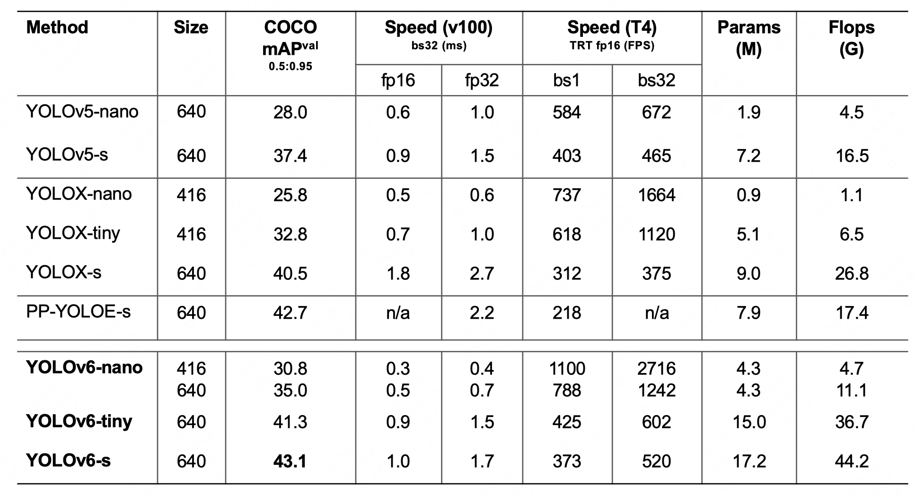
目标检测模型学习 1-stage YOLO v6算法
YOLO v6评价表

Slide 38
目标检测模型学习 1-stage YOLO v7算法
3.7 YOLOv7
官方版的YOLOv7相同体量下比YOLOv5精度更高，速度快120%（FPS），比 YOLOX 快180%（FPS），比 Dual-Swin-T 快1200%（FPS），比 ConvNext 快550%（FPS），比 SWIN-L快500%（FPS）。在5FPS到160FPS的范围内，无论是速度或是精度，YOLOv7都超过了目前已知的检测器，并且在GPU V100上进行测试， 精度为56.8% AP的模型可达到30 FPS（batch=1）以上的检测速率，与此同时，这是目前唯一一款在如此高精度下仍能超过30FPS的检测器。
项目：https://github.com/WongKinYiu/yolov7
论文：《YOLOv7: Trainable bag-of-freebies sets new state-of-the-art for real-time object detectors》
论文地址：https://arxiv.org/pdf/2207.02696.pdf

Slide 39
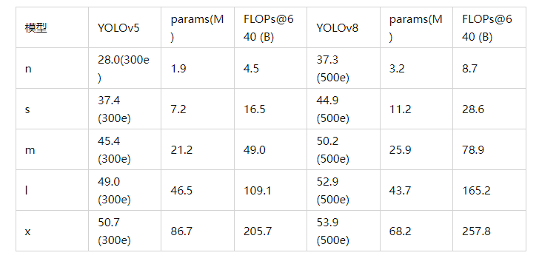
目标检测模型学习 1-stage YOLO v8算法
3.8 YOLOv8
下表为官方在 COCO Val 2017 数据集上测试的 mAP、参数量和 FLOPs 结果。可以看出 YOLOv8 相比 YOLOv5 精度提升非常多，但是 N/S/M 模型相应的参数量和 FLOPs 都增加了不少，从上图也可以看出相比 YOLOV5 大部分模型推理速度变慢了。

Slide 40
目标检测模型学习 1-stage YOLO v8算法
具体到 YOLOv8 算法，其核心特性和改动可以归结为如下：
提供了一个全新的 SOTA （state of the art）模型，包括 P5 640 和 P6 1280 分辨率的目标检测网络和基于 YOLACT 的实例分割模型。和 YOLOv5 一样，基于缩放系数也提供了 N/S/M/L/X 尺度的不同大小模型，用于满足不同场景需求
骨干网络和 Neck 部分可能参考了 YOLOv7 ELAN 设计思想，将 YOLOv5 的 C3 结构换成了梯度流更丰富的 C2f 结构，并对不同尺度模型调整了不同的通道数，属于对模型结构精心微调，不再是无脑一套参数应用所有模型，大幅提升了模型性能。不过这个 C2f 模块中存在 Split 等操作对特定硬件部署没有之前那么友好了
Head 部分相比 YOLOv5 改动较大，换成了目前主流的解耦头结构，将分类和检测头分离，同时也从 Anchor-Based 换成了 Anchor-Free
Loss 计算方面采用了 TaskAlignedAssigner 正样本分配策略，并引入了 Distribution Focal Loss
训练的数据增强部分引入了 YOLOX 中的最后 10 epoch 关闭 Mosiac 增强的操作，可以有效地提升精度
简单来说 YOLOv8 是一个包括了图像分类、Anchor-Free 物体检测和实例分割的高效算法，检测部分设计参考了目前大量优异的最新的 YOLO 改进算法，实现了新的 SOTA。不仅如此还推出了一个全新的框架。不过这个框架还处于早期阶段，还需要不断完善。
项目文档 https://docs.ultralytics.com/
项目地址：
https://github.com/ultralytics/ultralytics
https://github.com/open-mmlab/mmyolo/tree/dev/configs/yolov8

Slide 41
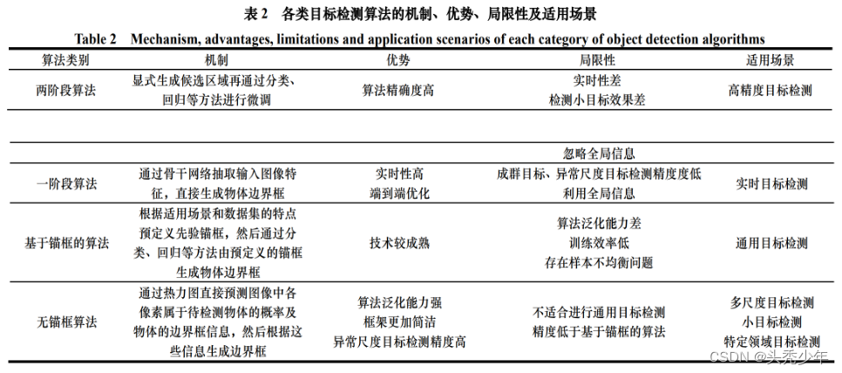
目标检测模型学习总结
1.相关数据

Slide 42
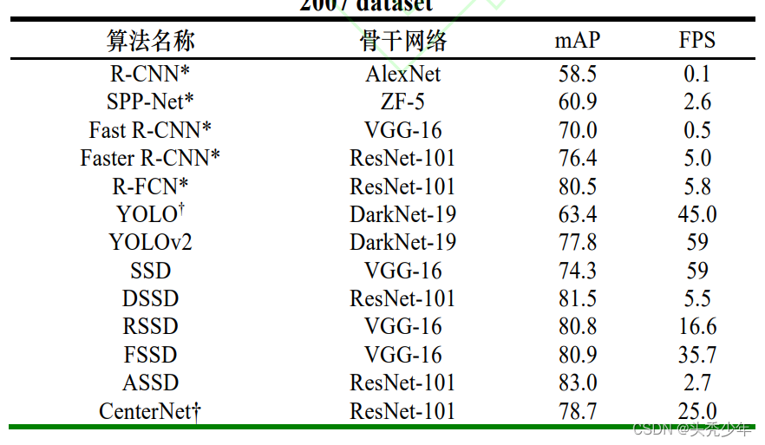
目标检测模型学习总结
目标检测算法在 VOC 2007 数据集中的性能

Slide 43
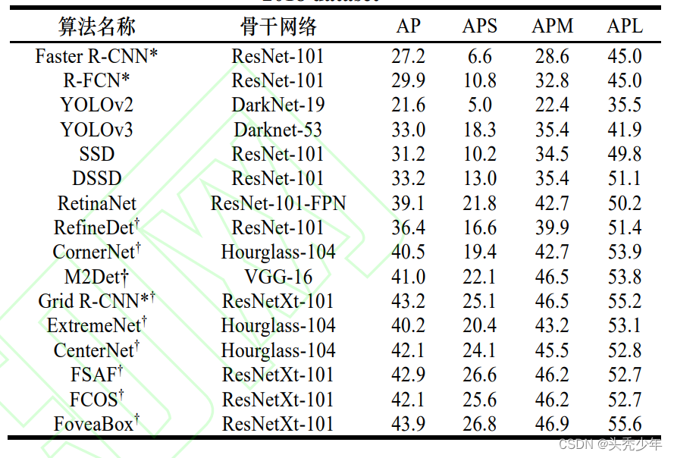
目标检测模型学习总结
目标检测算法在 COCO 2018数据集中的性能

Slide 44
目标检测模型学习总结
2.结论
尽管两阶段目标检测算法的运行速度在不断演化中得到提升，依旧明显慢于一阶段目标检测算法；
借助更复杂的骨干网络以及一些高级深度学习技术，一阶段目标检测算法的精度能够接近甚至超过两阶段目标检测算法。说明骨干网络的设计对一阶段目标检测算法精度的提升具有重要意义；
一阶段目标检测算法中，DSSD 和 ASSD 的精度明显高于其他算法，但速度也明显慢于其他算法。类似的，YOLO及其衍生算法速度较快，但精度低于其他一阶段目标检测算法。说明算法的速度和精度依旧难以兼得；
由于引入了大量小目标物体，增大了目标检测的难度，所有算法在 COCO 2018 数据集中的精度均有所降低。说明小目标检测是目前目标检测的一个重要挑战；
无锚框目标检测算法在 COCO 2018 数据集中的精度，尤其是对小物体检测的精度要高于基于锚框的算法。这证明了无锚框目标检测算法是未来重要的发展方向。

Slide 45
目标检测模型学习总结
3.未来发展方向
（1）如何获取高质量的目标检测数据集。
基于深度学习的目标检测算法是一类数据驱动的算法，算法的精度和鲁棒性依赖于数据集的规模和质量。目标检测数据集的构建依赖于人工标注，工作量极大而且成本高昂。
解决思路
提升对已有数据集的利用效率，如同时使用多个数据集中的数据训练算法或借助数据增强、迁移学习等技术对算法进行训练。
借助半自动标注技术降低数据标注的成本。
半监督和无监督的深度学习方法在目标检测领域的应用能够大大降低目标检测数据集的标注成本。

Slide 46
目标检测模型学习总结
（2）如何提升骨干网络的性能。
深度学习强大的特征提取能力是基于深度学习的目标检测算法取得成功的关键。
解决思路
骨干网络对目标检测算法性能的影响主要体现在精度和性能两个方面：
①一方面，更加复杂的骨干网络通常具有更强的特征抽取能力，使目标检测算法具有更高的精度。文献通过实验证明了骨干网络的深度、宽度和输入图像的分辨率都会对算法的精度产生影响。另外，卷积、反卷积、残差网络等深度学习基本模块和 Transformer、图神经网络（Graph neural network，GNN）等新的神经网络架构在目标检测领域的应用都能提升算法的精度。
②另一方面，骨干网络的速度决定了目标检测算法的检测速度。SqueezeNet、MobileNet、ShuffleNet等轻量化骨干网络在目标检测领域的应用提升了算法的速度。这些骨干网络存在的共同点是它们都是研究者手工设计的。设计的过程非常耗时且设计的结果并非全局最优。基于神经网络架构搜索（Neural Architecture Search,NAS）的自动化网络设计和基于 AutoML的自动网络压缩能够在较少人工干预下自动求解最优的网络结构。这些技术在目标检测领域的应用有助于构建出具有更高性能的骨干网络。

Slide 47
目标检测模型学习总结
（3）如何提升算法对异常尺度目标的检测精度
已有的目标检测算法在检测异常尺度目标，尤其是成群的小目标时存在检测精度偏低的问题。
解决思路：
已有的算法大多采用特征金字塔等多尺度的特征抽取方法和精心构造的损失函数提升算法对异常尺度目标的检测精度。这些方法均缺乏对图像中内容的理解。虽然在一定程度上使问题得到了改善，但都没有从根本上解决这一问题。
上下文学习是一种通过算法学习输入图像中“目标与场景”、“目标与目标”之间存在的共存关系的机器学习技术。在未来，借助基于类别语义池的上下文记忆模型、图推理和知识图谱等技术，上下文学习能使算法根据抽取到的特征推断目标的存在从而提升检测精度。

Slide 48
目标检测模型学习总结
（4）如何实现面向开放世界的目标检测。
已有的目标检测算法大多基于封闭的数据集进行训练，仅能实现对数据集中所包含的特定类别的目标检测。在现实应用中，目标检测算法需要检测的目标的类别往往是动态化和多样化的。如在自动驾驶、植物表型分析、医疗保健和视频监控的场景下，算法在训练时无法全面了解推理时预期的类别，只能在部署后学习新的类别。大部分已有的算法无法解决这些需求。
解决思路
面向开放世界的目标检测能够在没有明确监督的前提下，将未知的目标识别为“未知”类别，并且能够在逐步获得这些“未知”类别的标签后逐步对新的类别进行学习而不遗忘旧的类别。这类方法的研究将使基于深度学习的目标检测算法在现实中得到更多的应用。
（5）如何基于深度学习进行其他形式的目标检测。
目前对目标检测的研究主要集中在图像目标检测，对于其他形式的目标检测如 3D 目标检测、视频目标检测涉及较少。这些目标检测任务对自动驾驶、工业机器人等领域具有重要意义。这些领域由于安全性、实时性的要求导致对目标检测算法的精度和速度有更高的要求，因此难度较高。这些领域背后蕴含着巨大的市场和经济效益使这些形式的目标检测算法的研究具有较好的发展前景。

Slide 49
目标检测模型学习总结
（6）其他
①对于小尺寸目标检测精度低的问题
基于 Anchor的算法主要是由于设置的Anchor跟小目标无法较好匹配，导致无法较好地提取到小目标的特征。D2Det算法通过引入密集局部回归的方法提升了小目标与Anchor的匹配效果，从而提升了小目标的检测效果，未来还可以在此基础上对密集局部回归进行改进，进一步提升小目标的检测精度。
②对于训练时正负样本不均衡的问题
OHEM、Focal Loss、GHM等算法通过手工抑制负样本损失的方式来平衡正负样本给网络带来的损失反馈，未来可以通过线上自适应的方式更加合理地平衡正负样本损失，进一步提升算法效果。
③对于训练样本较少问题
部分应用领域由于保密或难获取等原因，导致训练样本量较少，可以通过模拟场景的方式增加样本量，也可以通过GAN系列算法对样本做一些增强和扩充，还可以进一步研究小样本学习的相关方法，提升小样本集的训练效果。

Slide 50
目标检测模型学习总结
参考文献
[1]李柯泉,陈燕,刘佳晨,牟向伟.基于深度学习的目标检测算法综述[J/OL].计算机工程:1-17[2022-06-09].DOI:10.19678/j.issn.1000-3428.0062725.
[2]包晓敏,王思琪.基于深度学习的目标检测算法综述[J].传感器与微系统,2022,41(04):5-9.DOI:10.13873/J.1000-9787(2022)04-0005-05.
[3]王树贤,翟远盛.基于深度学习的目标检测算法综述[J].信息与电脑(理论版),2022,34(06):67-69.
[4]吕璐,程虎,朱鸿泰,代年树.基于深度学习的目标检测研究与应用综述[J].电子与封装,2022,22(01):72-80.DOI:10.16257/j.cnki.1681-1070.2022.0114.
[5]2021深度学习目标检测综述-叶舟-CSDN
[6]Zaidi, Syed Sahil Abbas, Mohammad Samar Ansari, Asra Aslam, Nadia Kanwal, Mamoona Asghar和Brian Lee. 《A Survey of Modern Deep Learning Based Object Detection Models》. arXiv, 2021年5月12日. http://arxiv.org/abs/2104.11892.
[7]目标检测究竟发展到了什么程度？| 目标检测发展22年 https://zhuanlan.zhihu.com/p/382702930

